Slide 1
١- ٨
المعادلات والدوال

Slide 2

صباح الخير ياوطني
صباح المجد والعلياء

Slide 3


حل الواجب
hasnaa-2
سلسلة عروض رِفعة الرياضيات

Slide 4

شريط الذكريات
تعلمنا في هذا الفصل
الخصائص
المعادلات
المتغيرات والعبارات الجبرية
استراتيجية التخمين والتحقق
ترتيب العمليات
القوى والاسس
الخطوات الاربع لحل المسالة
hasnaa-2
سلسلة عروض رِفعة الرياضيات

Slide 5



تحصل على درجة
١
٢
تقرأ ثلاثة تكعيب
٢
٣
حل المعادلة س +٢ = ٦ هو س= ٤
٣
تسمى س+٥ =٣ عبارة جبرية
٤

Slide 6
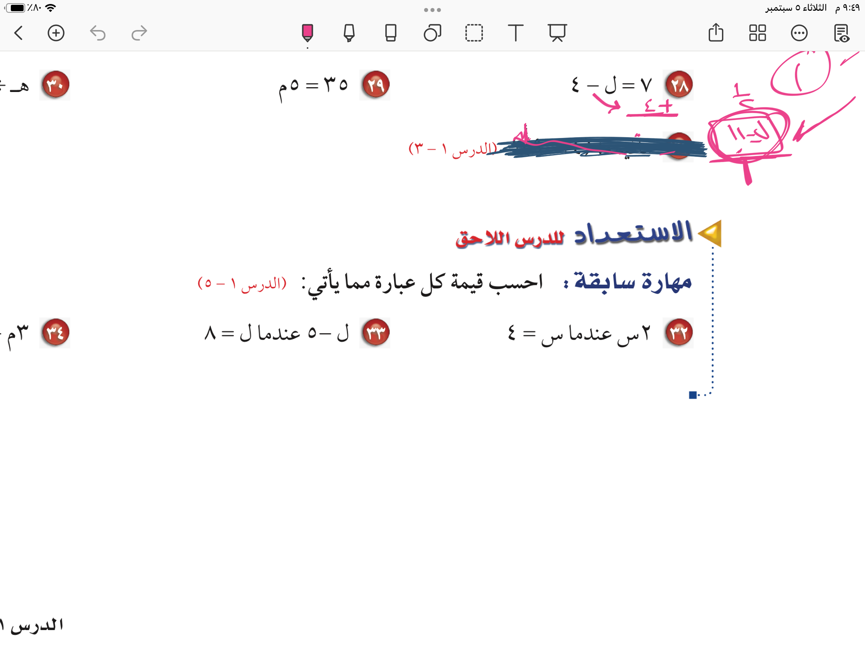
العلاقة الوحيدة التي مستحيل ان تخسر فيها هي علاقتك مع الله
مهارة سابقة
التاريخ
الحصة
صفحة
٤٠
استراتيجية التصفح

Slide 7



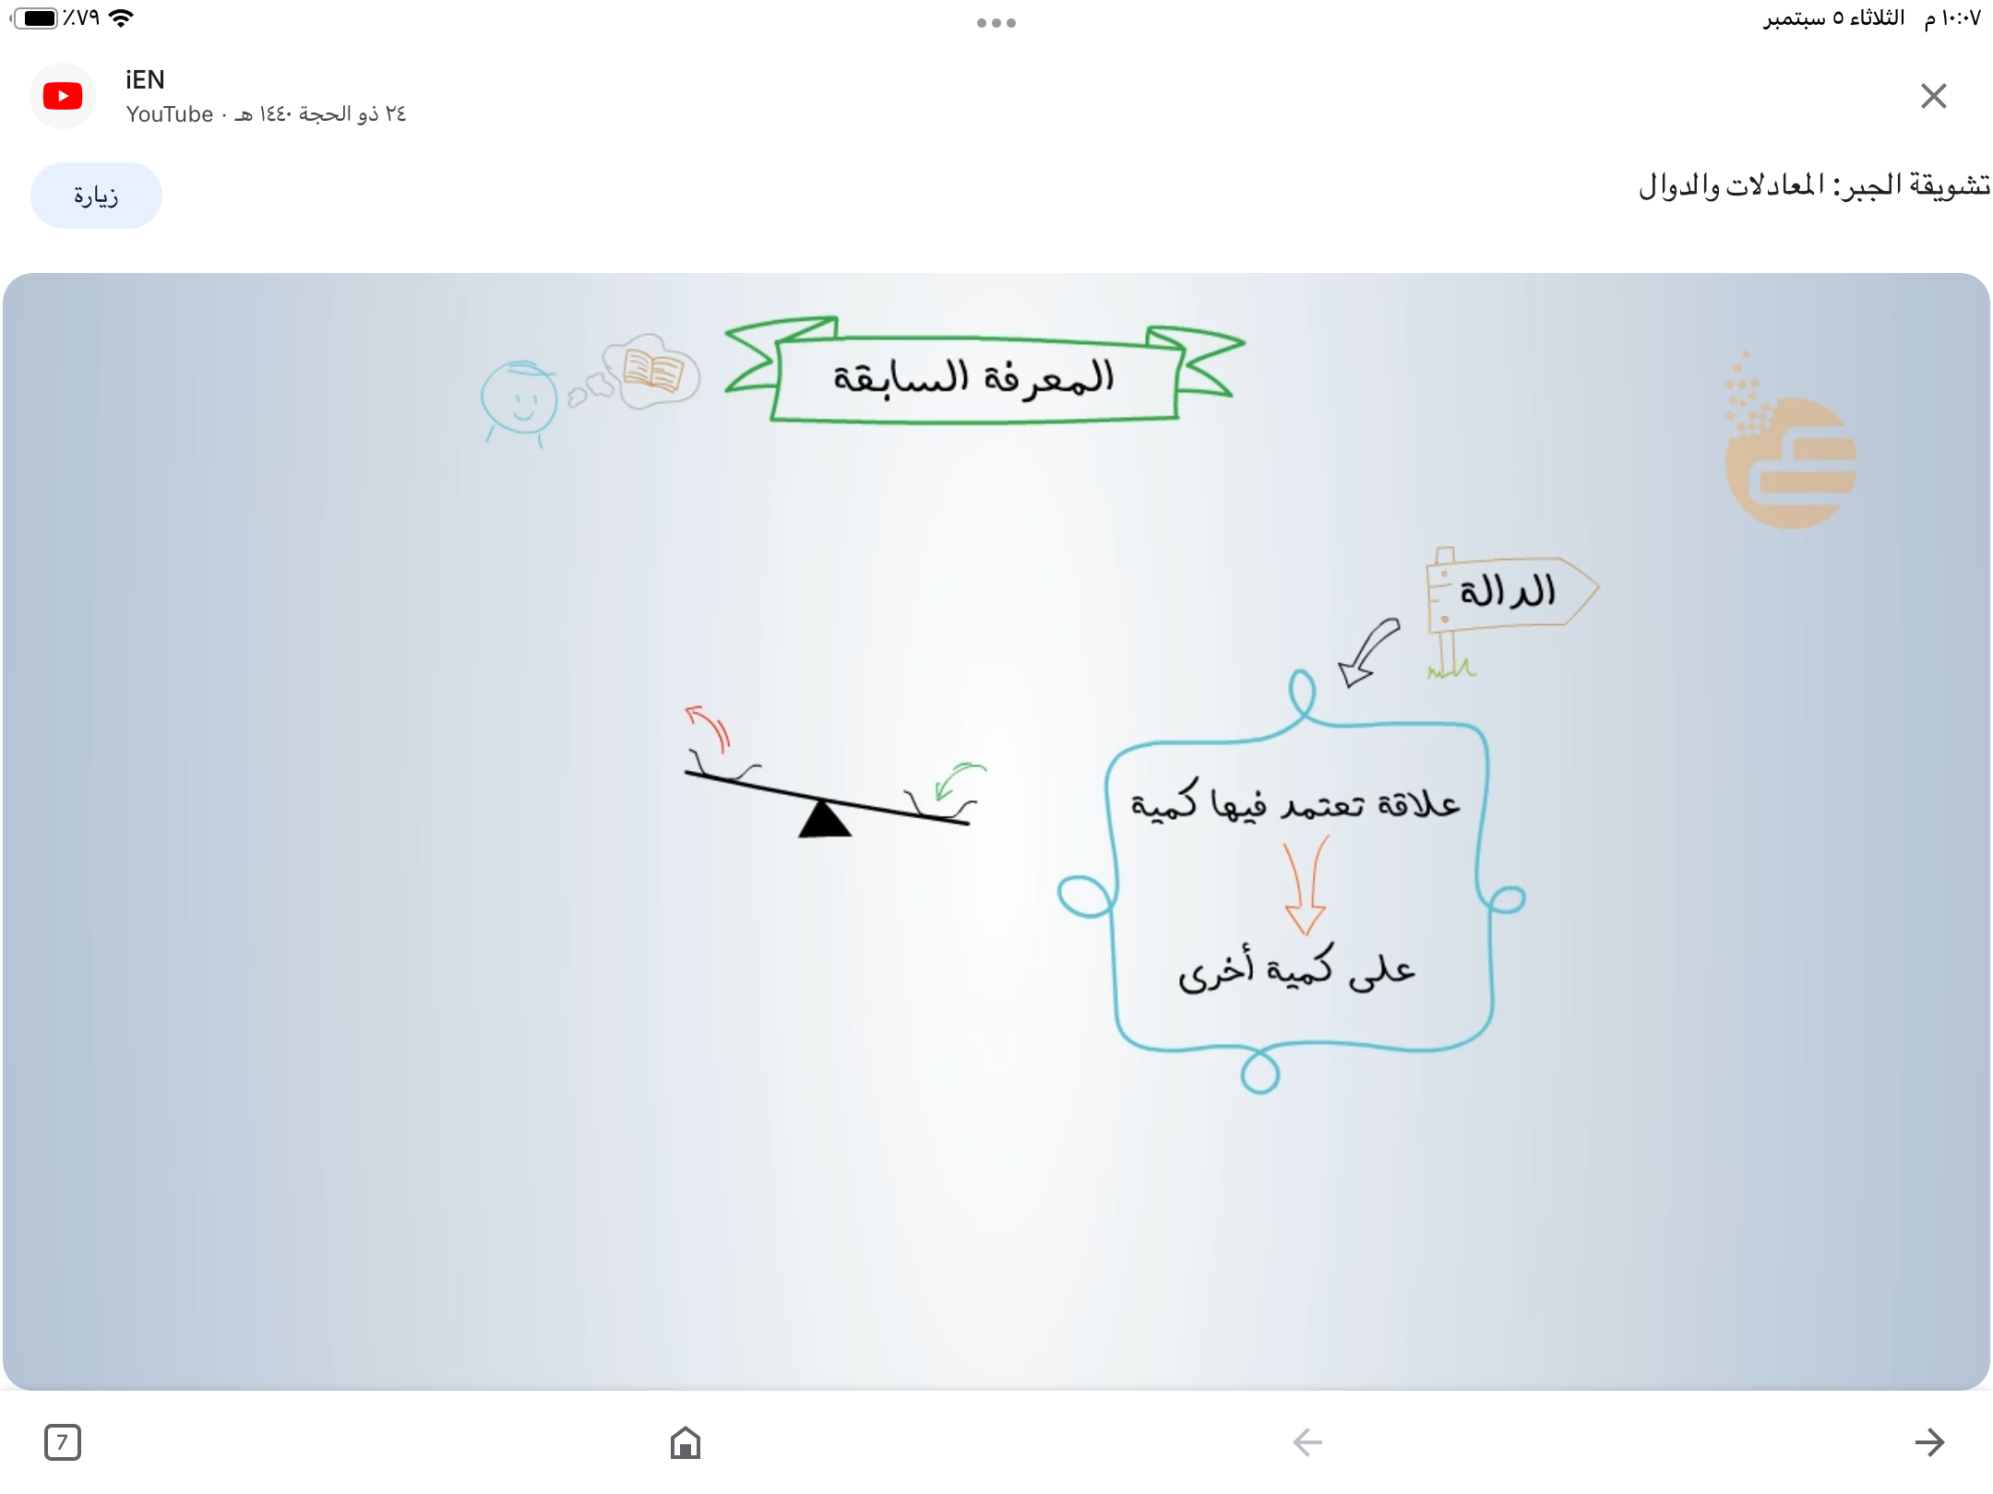
(مساواة ، موازنه ،… ،)
معادلة
مرادف كلمة
ماذا تعلمنا
ماذاسنتعلم
ماذا نعرف
🎯 أنشئ جدول دالة واكتب معادلة

Slide 8
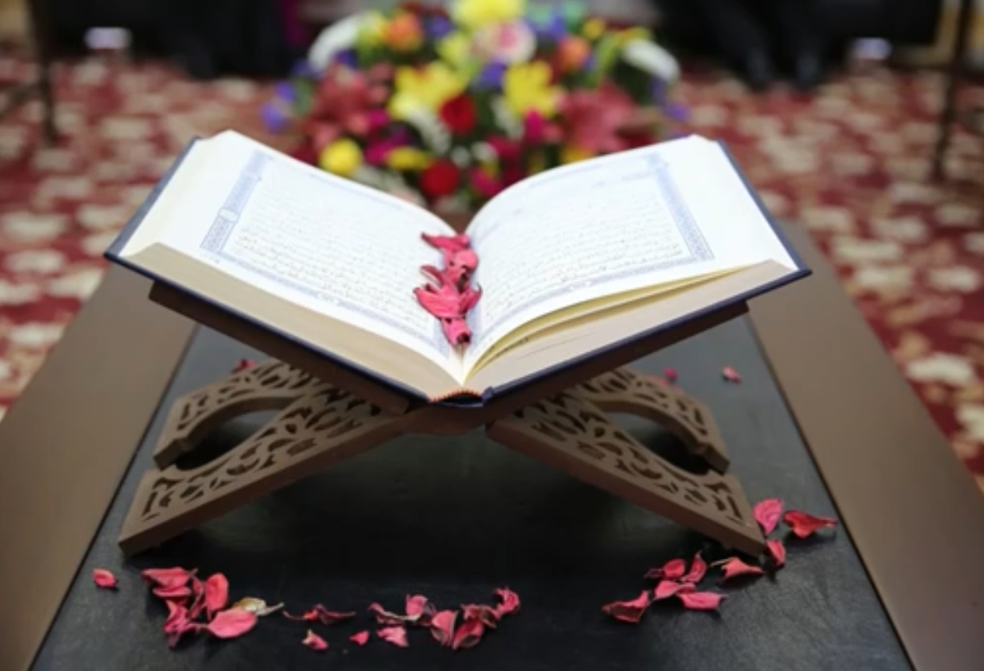
انواع العلاقات حولنا
العلاقات متنوعة ومختلفة ولكن اسمى تلك العلاقات
هي العلاقة مع الله
و التي مستحيل ان تخسر فيها
وكما تعلمنا في مادة الاجتماعيات الوطنية ان المملكة العربية السعودية لها العديد من العلاقات التجارية والسياسية مع الدول الاسلامية والدول المجاورة
والعلاقة بين خطوط الطول ومعرفة الزمن
و العلاقة بين المبيعات والارباح
والعلاقة بين مادة الرياضيات والفيزياءوغيرها من المواد

Slide 9
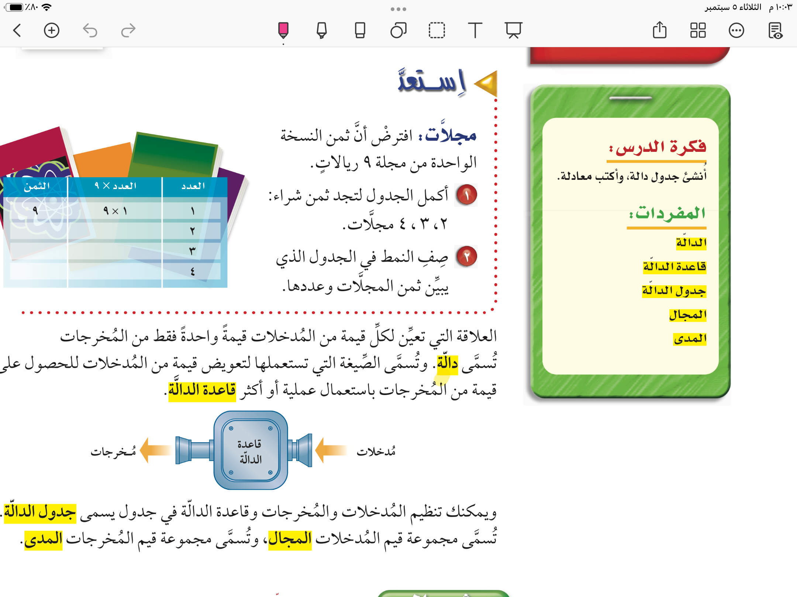

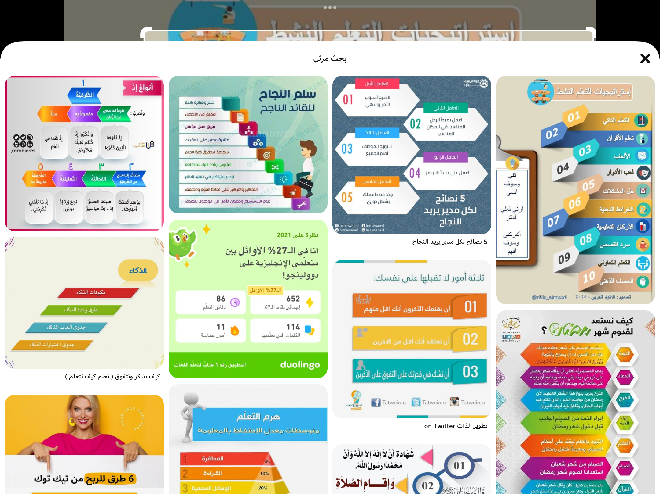

استعد
٤٠
١٨
٢✖️٩
٢٧
٣✖️٩
٣٦
٤✖️٩
يزيد ثمن المجلات بمبلغ ٩ ريالات كلما زاد عددها بمقدار واحد

Slide 10





الدالة : علاقة تعين لكل قيمة من المدخلات قيمة واحدةفقط من المخرجات
٤٠
المخرجات
قاعدة الدالة
المدخلات
المدى
المجال

Slide 11
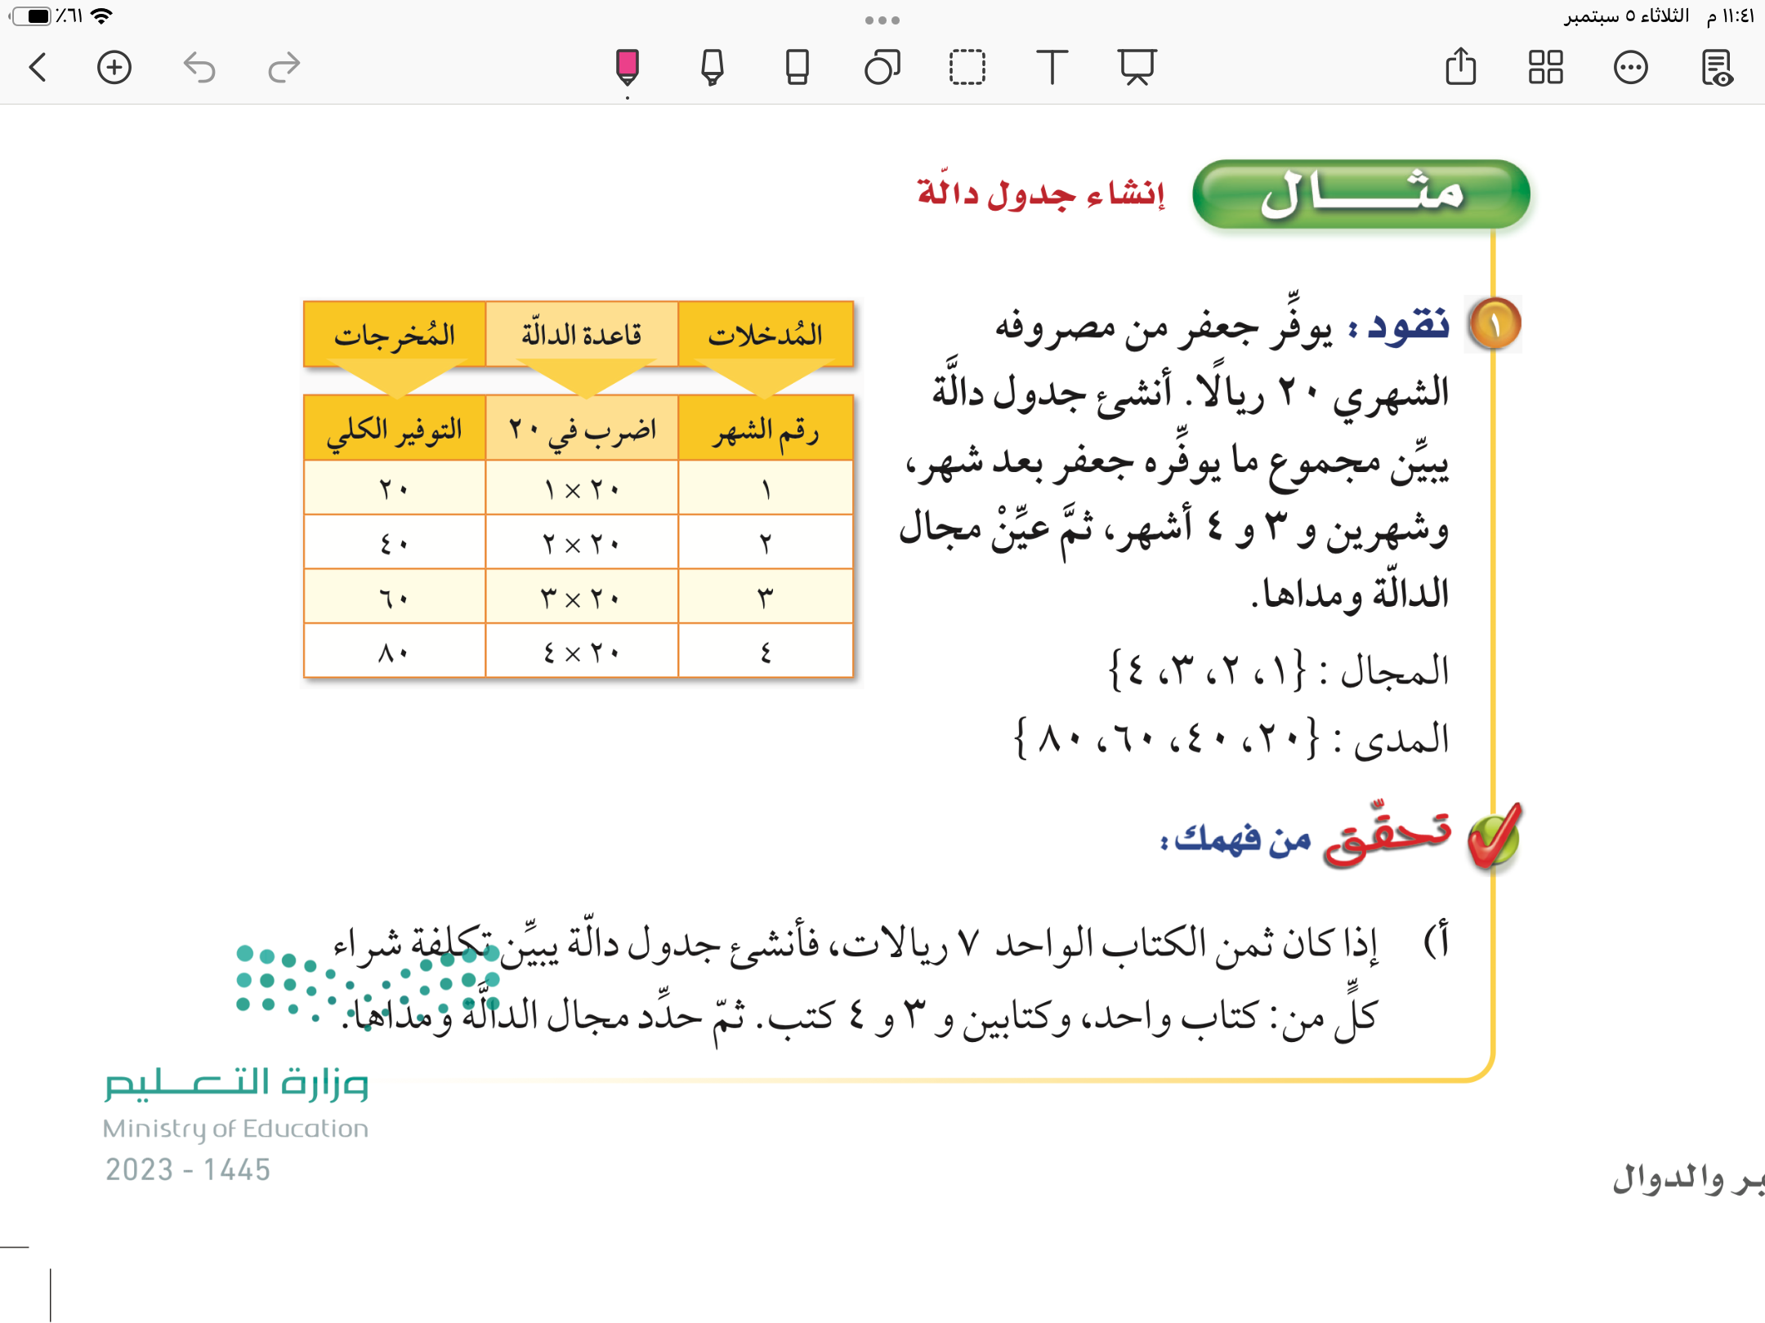

Slide 12


٤٠
مثال
١

Slide 13


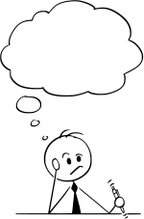

تحقق من فهمك
٤٠
اذا كان ثمن الكتاب الواحد ٧ ريالا ، فأنشئ جدول دالة يبين تكلفة شراء كل
من : كتاب واحد ، و كتابين و ٣ و ٤ كتب . ثم حدد مجال الدالة و مداها
أ
س | ضرب في ٧ | ص
٧
١✖️٧
١
١٤
٢✖️٧
٢
٢١
٣✖️٧
٣
فكر
زاوج
شارك
٢٤
٤✖️٧
٤
المدى { ٧، ١٤، ٢١، ٢٤}
المجال { ١، ٢، ٣، ٤}

Slide 14



تأكد
٤٢
اكمل الجدولين الآتيين ثم حدد مجال الدالة و مداها :
ص= ٣س
١
س | ٣س | ص
١ | ٣✖️١
٢ | ٣✖️٢
٣ | ٣✖️٣
٤
المجال { ١، ٢، ٣، ٤}
٣
المدى { ٣، ٦، ٩، ١٢}
٦
٩
١٢
٣✖️٤

Slide 15
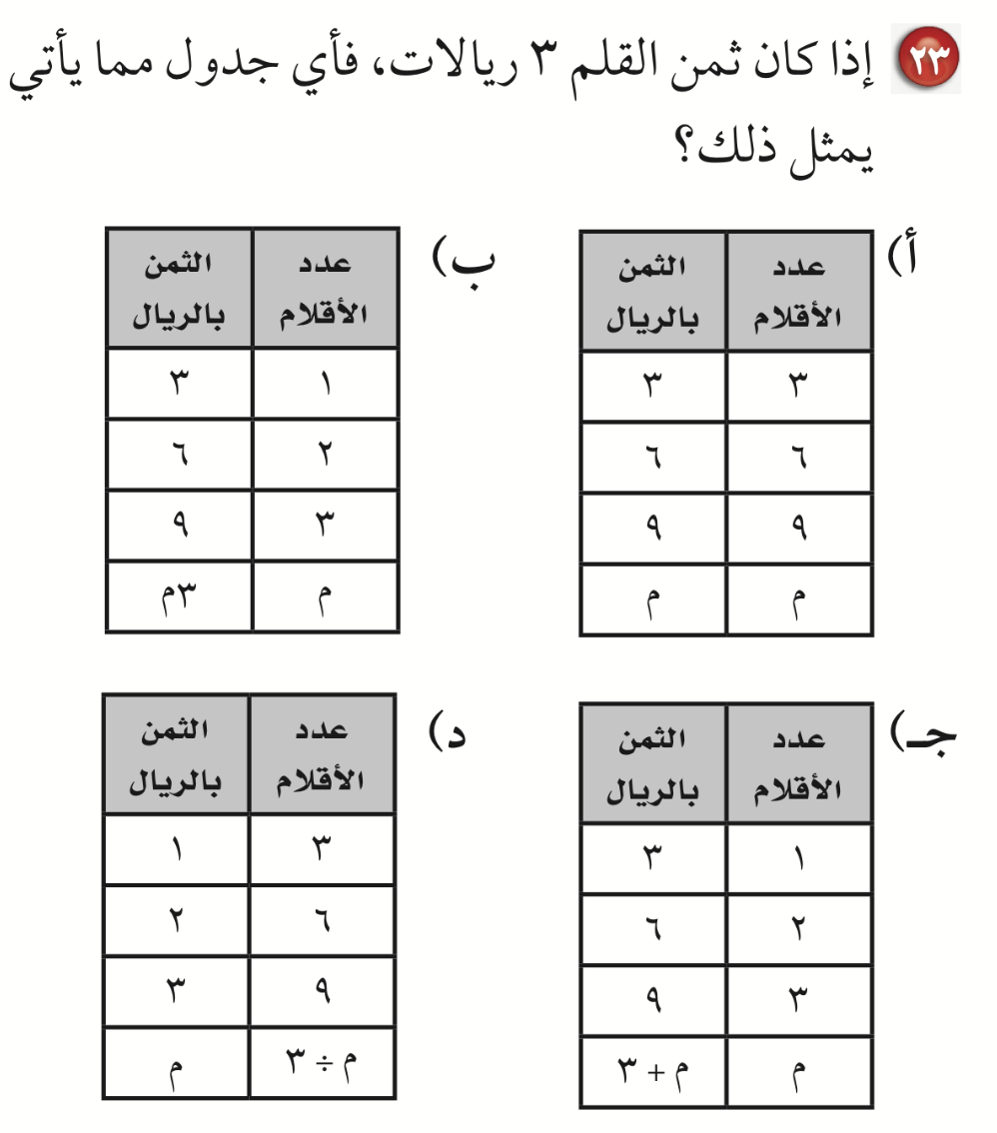


تدريب على الاختبارات الدولية
٤٤

Slide 16
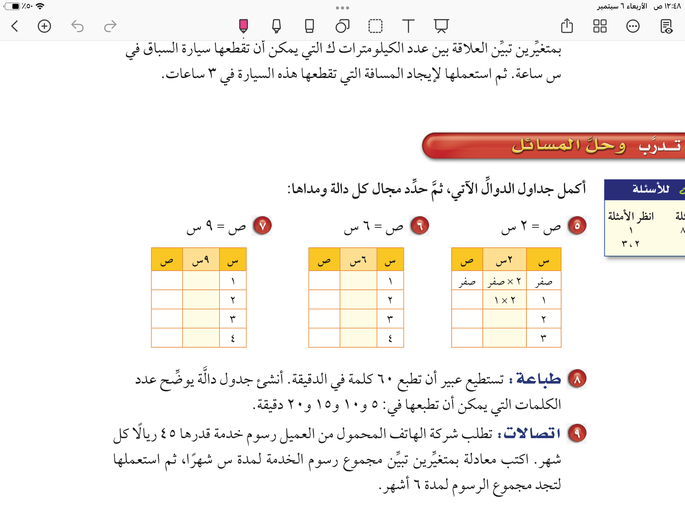
تدرب وحل المسائل
٤٢

Slide 17

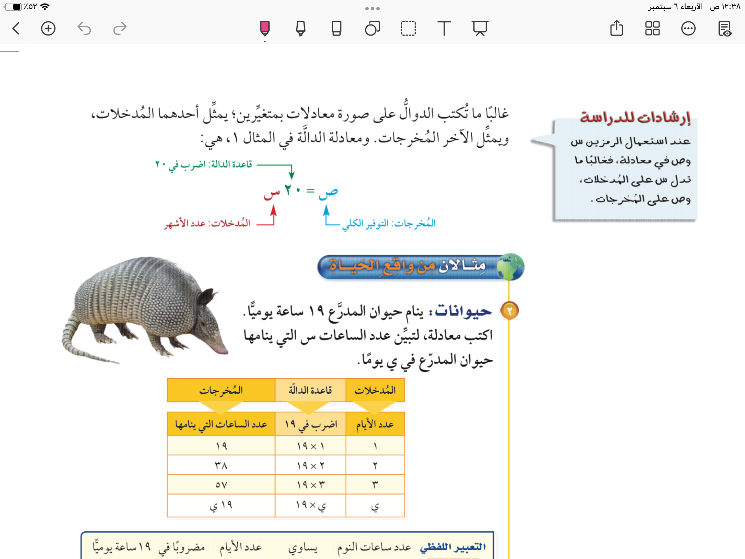
قاعدة الدالة

Slide 18
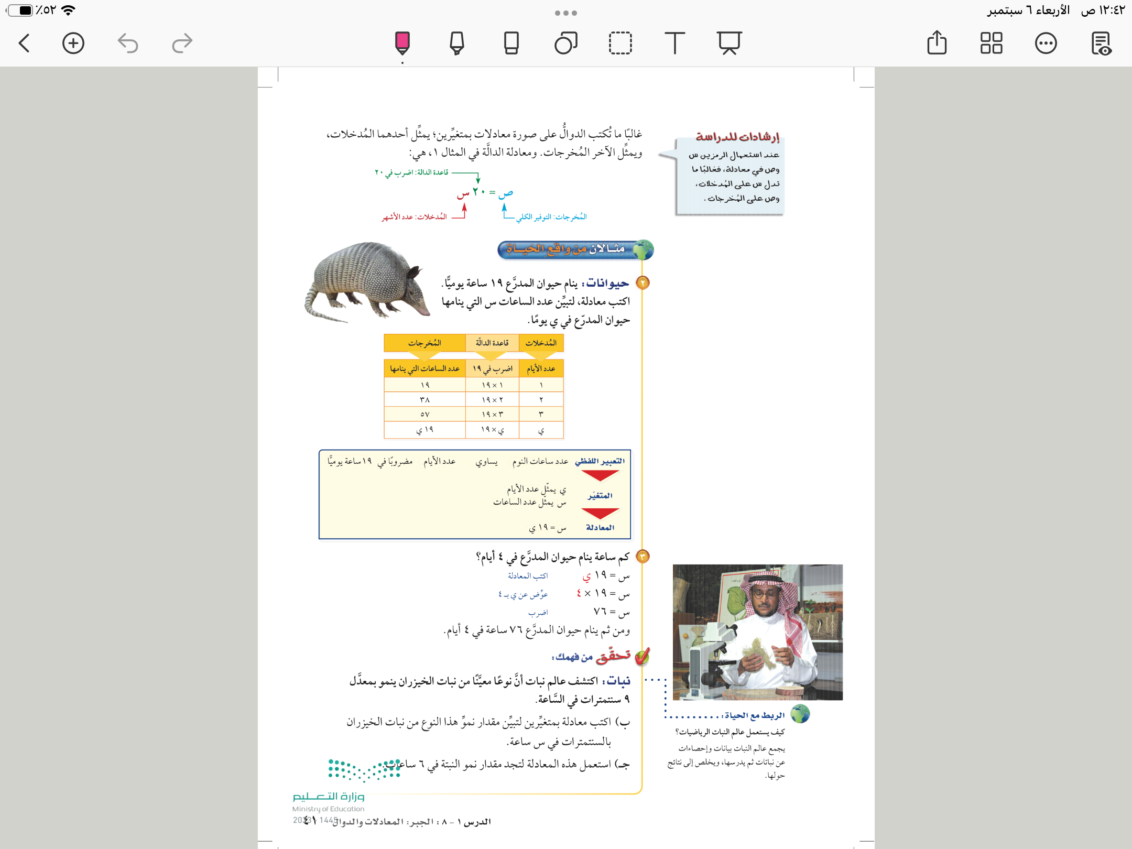

٤١
مثال من واقع الحياة
٢
٣

Slide 19

تأكد
٤١
ب
ن = ٩ س
ج
ن = ٩ ✖️٦ =٥٤

Slide 20
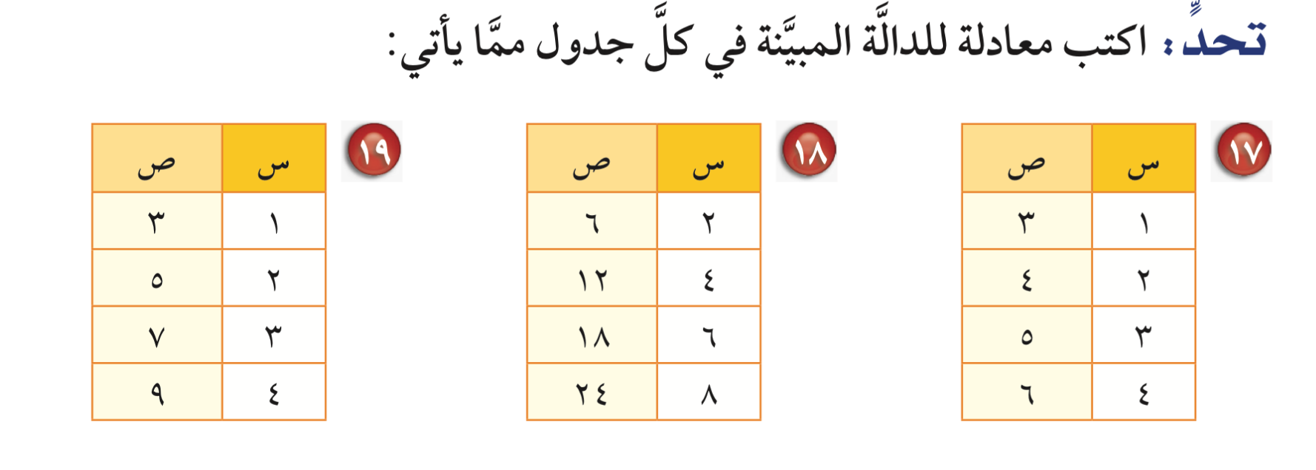
مهارة تفكير عليا
٤٣
ص = ٢س +١
ص = ٣س
ص = س +٢

Slide 21
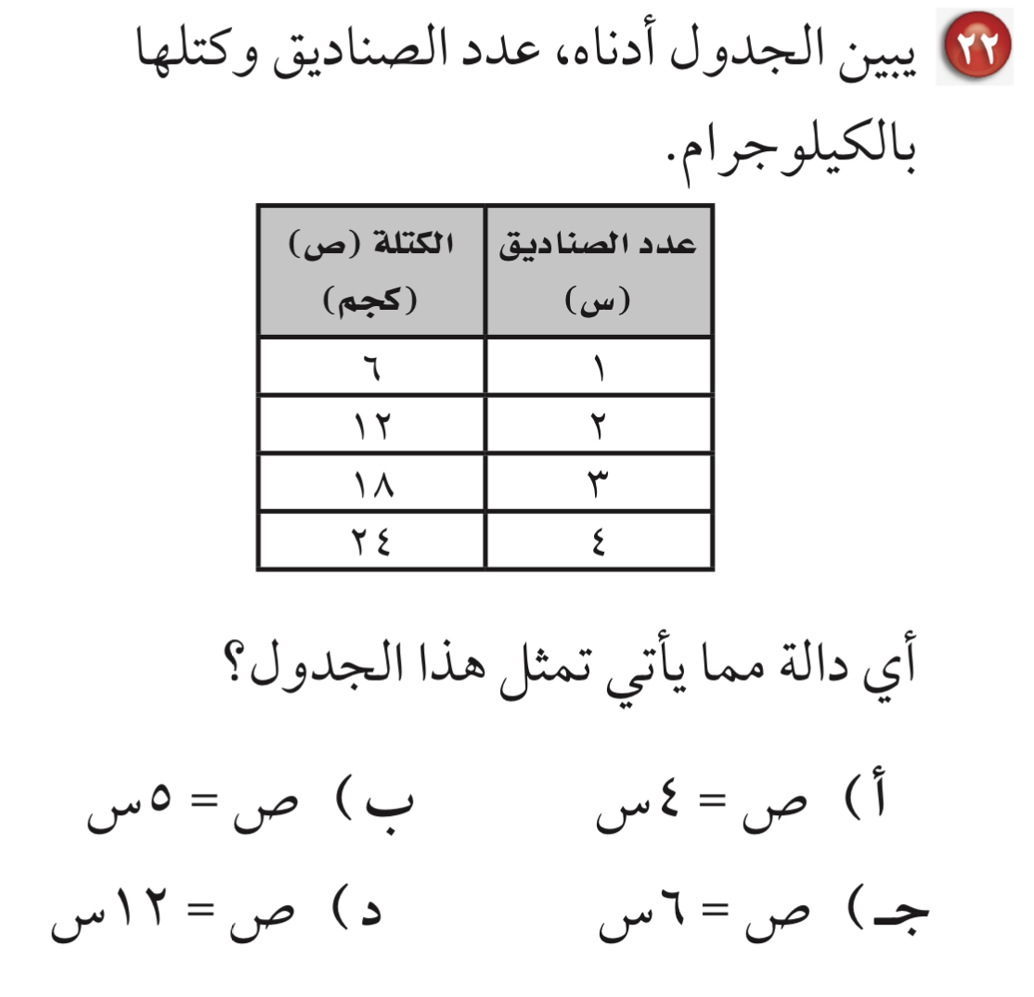

تدريب على الاختبارات الدولية
٤٤

Slide 22
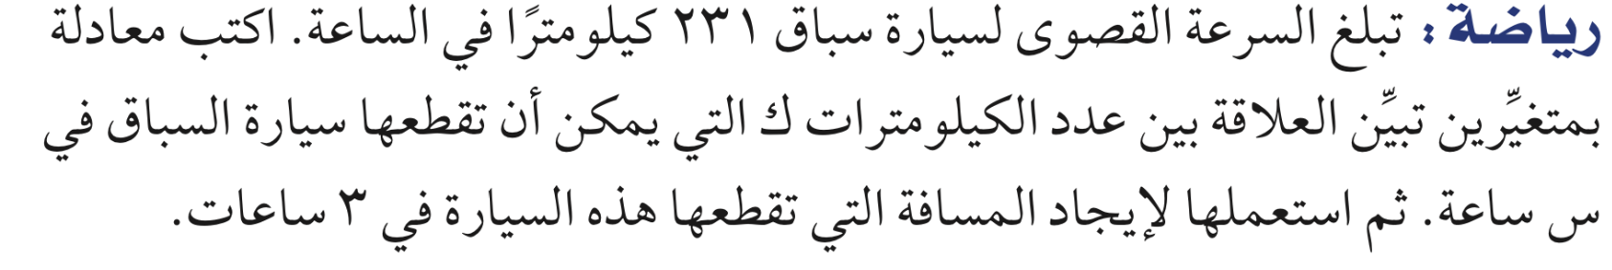
تأكد
٤٢
٤
ك = ٢٣١ س

Slide 23
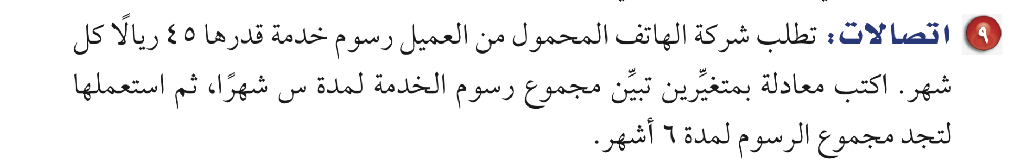
تدرب وحل المسائل
٤٢

Slide 24








الاستفسارات
٤٢
ماذا تعلمنا
ماذاسنتعلم
ماذا نعرف
عزيزتي الطالبة
يمكنك زيارة قناة عين التعليمية للاستفادة
🎯 أنشئ جدول دالة واكتب معادلة
🎯 أنشئ جدول دالة واكتب معادلة
سُبْحَانَكَ اللَّهُمَّ وَبِحَمْدِكَ، أَشْهَدُ أَنْ لَا إِلَهَ إِلَّا أَنْتَ أَسْتَغْفِرُكَ وَأَتُوبُ إِلَيْكَ

